Slide 1
Flocking Simulation
Salvador Meira
Sistemas Multi-Agente
FCUL

Slide 2
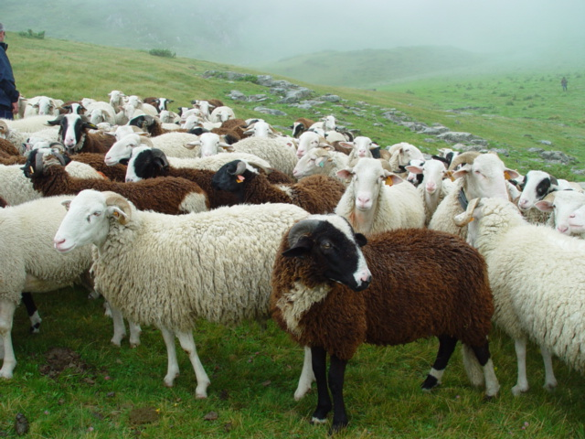
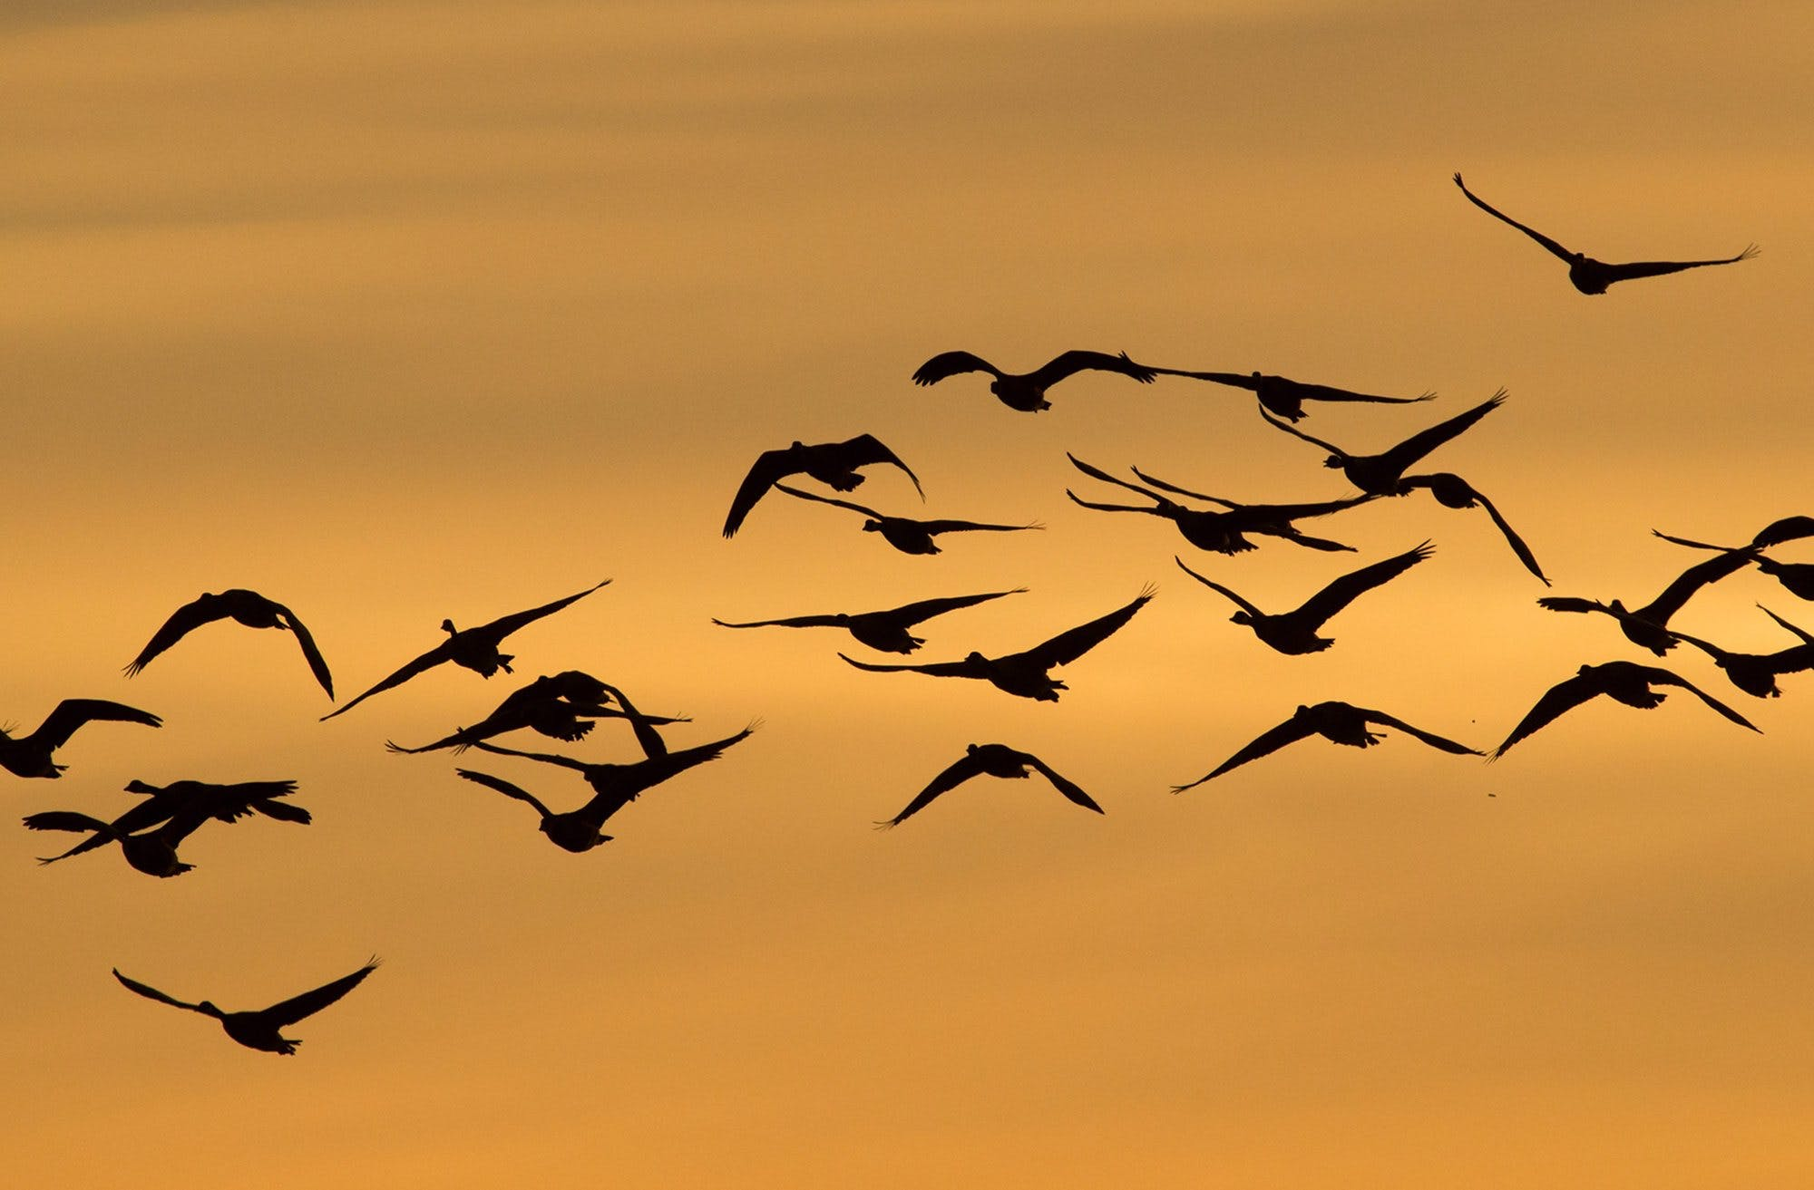
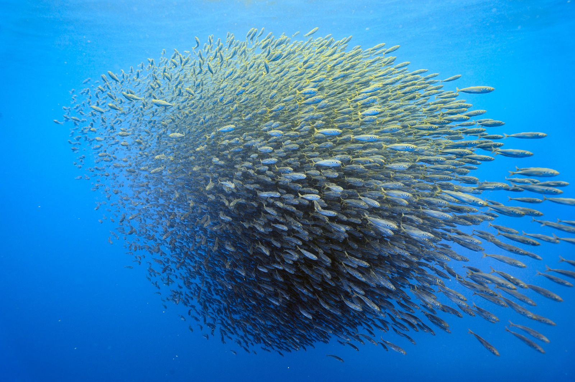
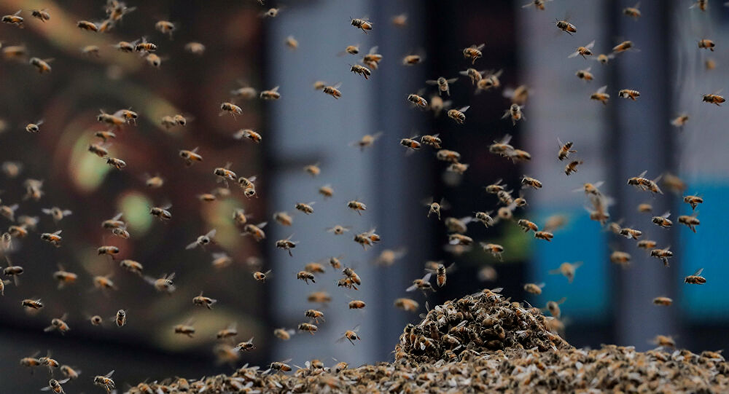
Flock
Notes:
Rebanhos, bandos, cardumes, enxames

Slide 3
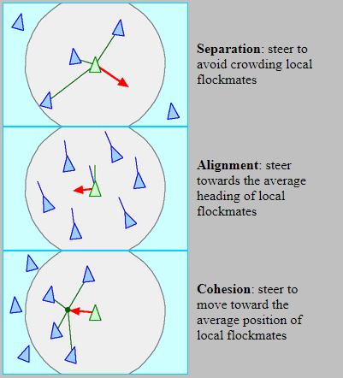
Modelo de Craig Reynolds
Três Regras:
Separação
Alinhamento
Coesão
Notes:
Importante: “local flockmates” - raio de perceção

Slide 4
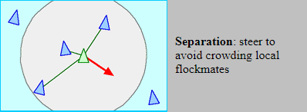
Separação
Orientar-se para evitar a aglomeração de elementos locais.
Importante a retirar:
Distância em relação aos elementos
próximos
Notes:
Proporcional às distâncias

Slide 5
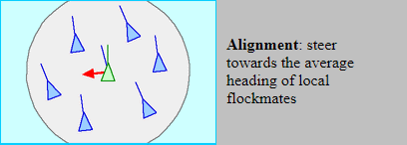
Alinhamento
Orientar-se para tomar o rumo médio dos elementos locais.
Importante a retirar:
Velocidade média dos elementos
próximos

Slide 6
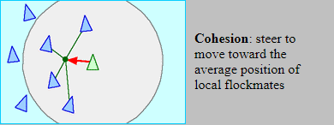
Coesão
Orientar-se para se mover em direção à posição média dos elementos locais.
Importante a retirar:
Posição média dos elementos próximos

Slide 7
Acrescentando: Caça
Caçar:
Orientar-se em direção a presas locais
Importante a retirar: posição das presas
Fugir:
Orientar-se em direção oposta a predadores locais
Importante a retirar: posição dos predadores próximos

Slide 8
Demonstração...

